Slide 1

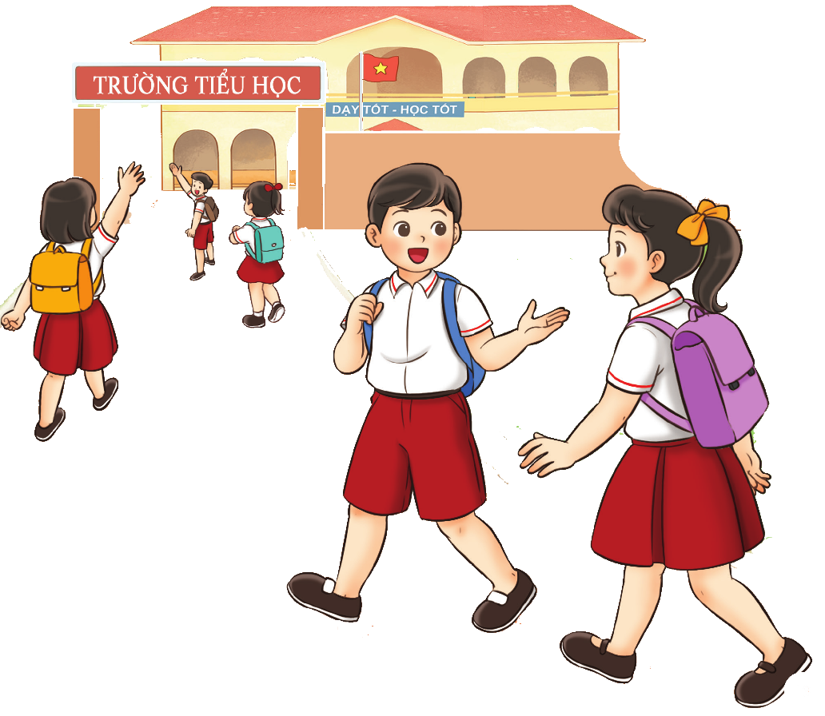

TIẾT 9
Hát: Mái trường tuổi thơ
(Aura Lea)
Nhạc: George R. Poulton
Lời Việt: Lê Anh Tuấn

Slide 2
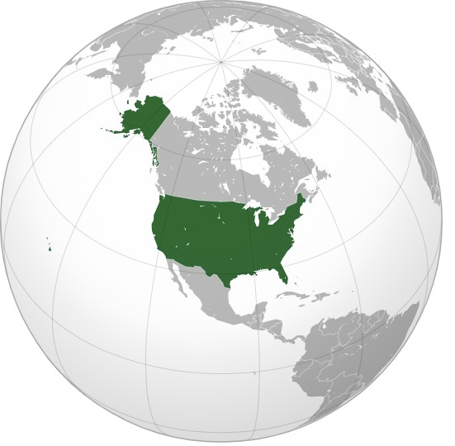

GIỚI THIỆU VỀ NƯỚC MỸ
NƯỚC MỸ
Hợp chủng quốc Hoa Kỳ hay còn gọi là nước Mỹ là một quốc gia rộng lớn có diện tích lên đến 9.833.520 km² nằm ở Châu Mỹ.

Slide 3


TÁC GIẢ - TÁC PHẨM
Thầy Lê Anh Tuấn là người viết lời việt cho ca khúc “Mái trường tuổi thơ” đồng thời cũng là chủ biên của bộ sách giáo khoa Âm nhạc cánh diều 1, 2 ,3, 4
Bài hát mái trường tuổi thơ với giai điệu vui tươi trong sáng nói về một tuổi thơ hồn nhiên bên bạn bè trang sách và thầy cô…

Slide 4
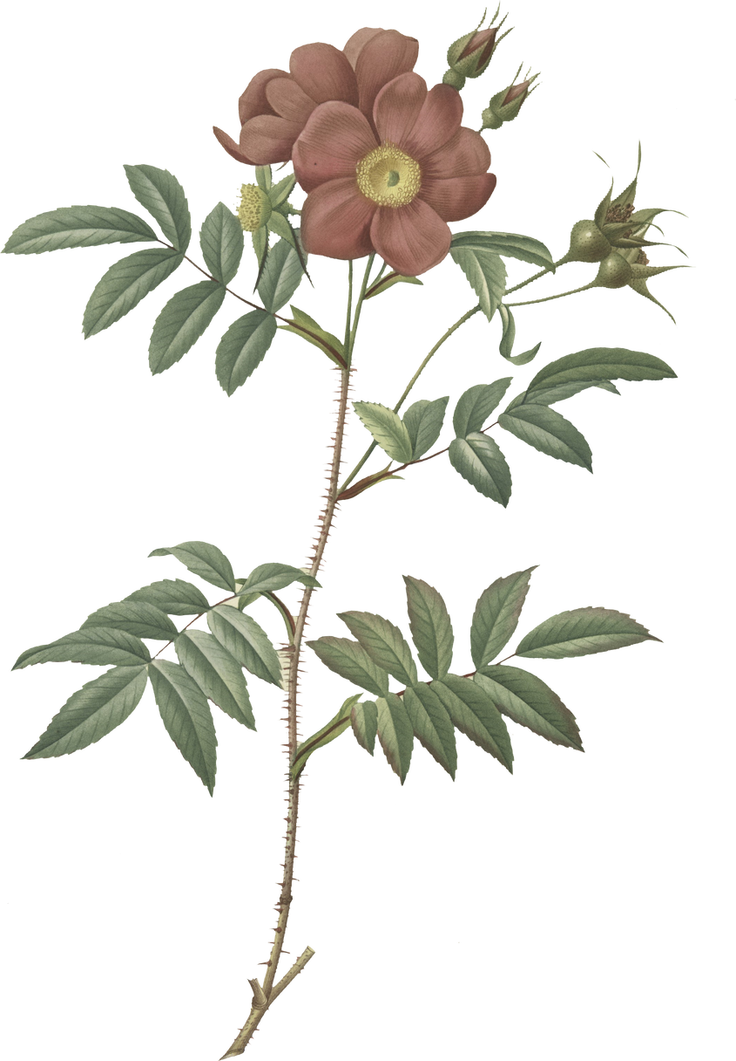


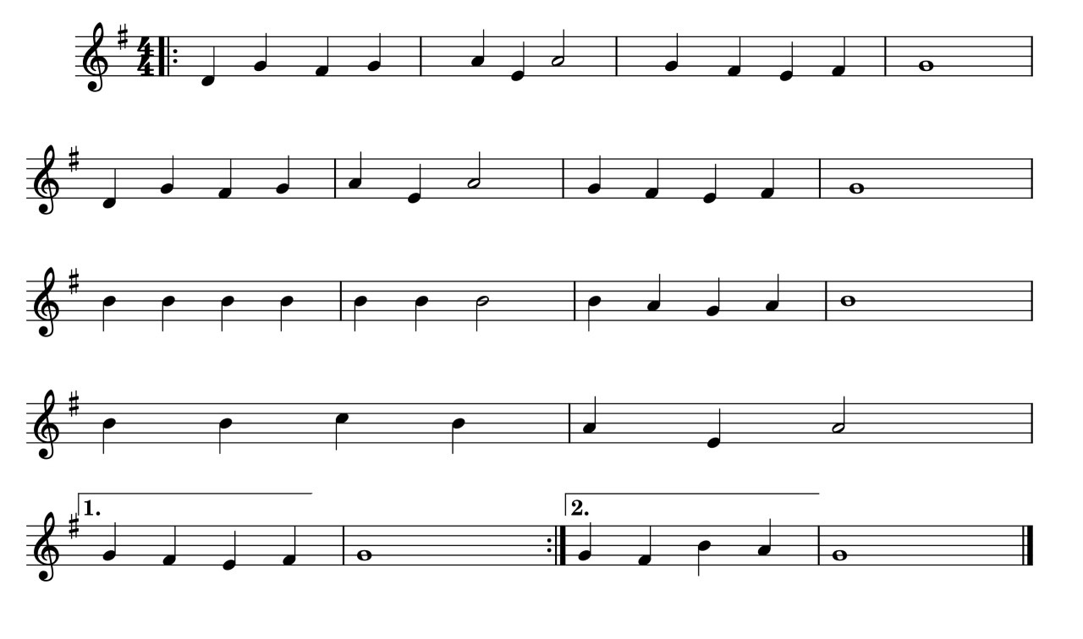
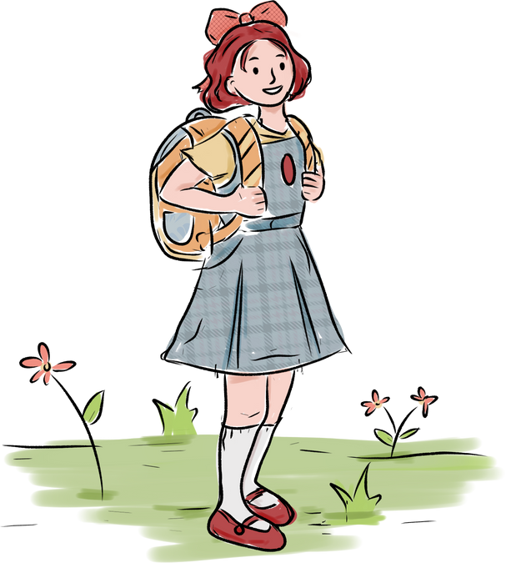

Mái trường tuổi thơ
(Aura Lea)
Nhạc: George R. Poulton
Lời Việt: Lê Anh Tuấn
Trường em nằm bên cánh đồng lúa, nghe câu hò ngân xa.
Tuổi thơ hồn nhiên đón ngày mới, tiếng chim hòa lời ca.
Trên quê hương xanh tươi bao la, gió thơm mùi hương lúa.
Bên trang sách em vui học chăm
cho cuộc đời nở hoa. … cho nhịp sống chan hòa.

Slide 5


ĐỌC LỜI CA
Trường em nằm bên cánh đồng lúa, nghe câu hò ngân xa.
Tuổi thơ hồn nhiên đón ngày mới, tiếng chim hòa lời ca.
Trên quê hương xanh tươi bao la, gió thơm mùi hương lúa.
Bên trang sách em vui học chăm cho cuộc đời nở hoa.
Trường em nằm bên cánh đồng lúa, nghe câu hò ngân xa.
Tuổi thơ hồn nhiên đón ngày mới, tiếng chim hòa lời ca.
Trên quê hương xanh tươi bao la, gió thơm mùi hương lúa.
Bên trang sách em vui học chăm cho nhịp sống chan hòa.

Slide 6
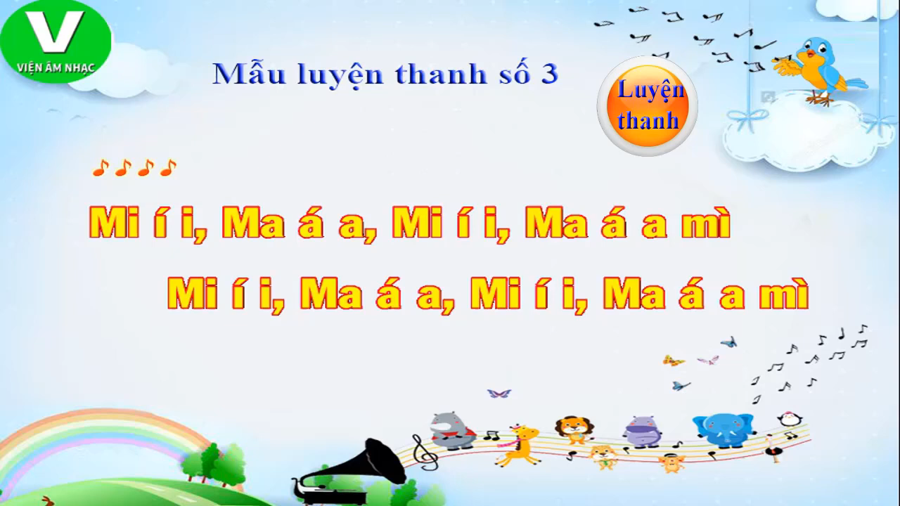

Slide 7


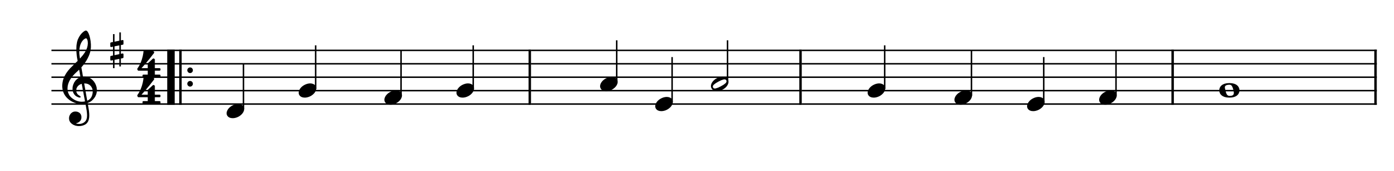

HỌC HÁT TỪNG CÂU
MÁI TRƯỜNG TUỔI THƠ
Câu 1
Trường em nằm bên cánh đồng lúa, nghe câu hò ngân xa.

Slide 8

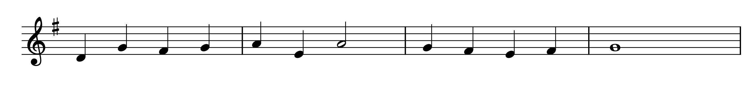
HỌC HÁT TỪNG CÂU
MÁI TRƯỜNG TUỔI THƠ
Câu 2
Tuổi thơ hồn nhiên đón ngày mới, tiếng chim hòa lời ca.

Slide 9
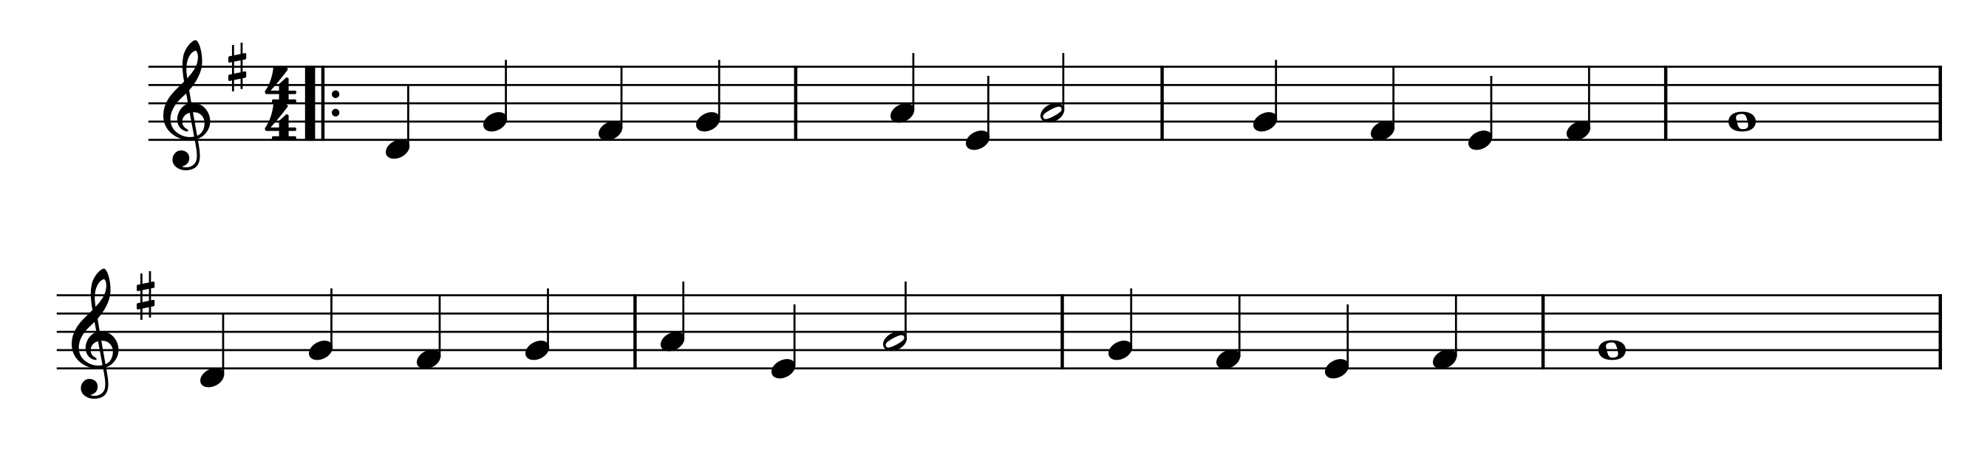
HỌC HÁT TỪNG CÂU
MÁI TRƯỜNG TUỔI THƠ
Nối câu 1+2
Trường em nằm bên cánh đồng lúa, nghe câu hò ngân xa.
Tuổi thơ hồn nhiên đón ngày mới, tiếng chim hòa lời ca.

Slide 10
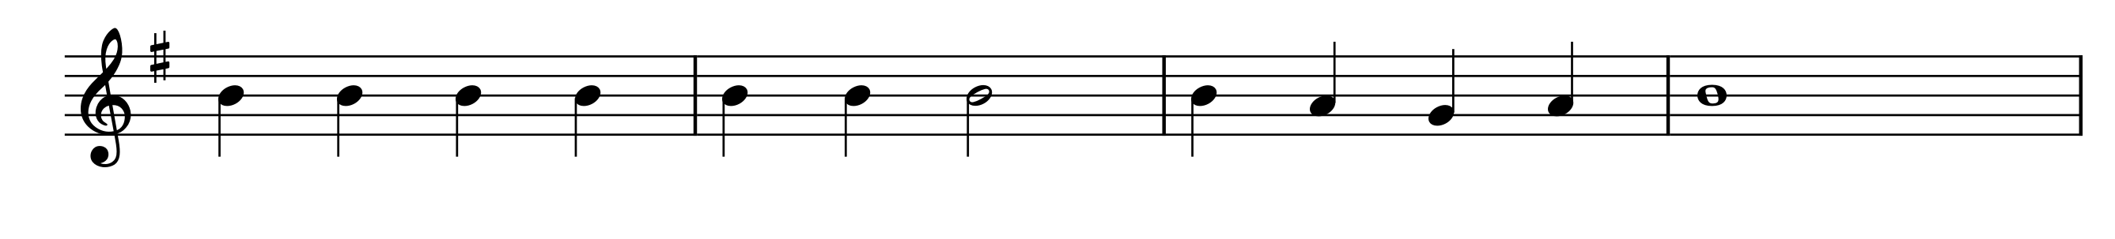
HỌC HÁT TỪNG CÂU
MÁI TRƯỜNG TUỔI THƠ
Câu 3
Trên quê hương xanh tươi bao la, gió thơm mùi hương lúa.

Slide 11
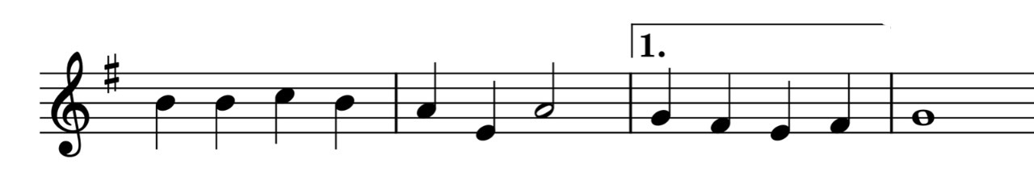
HỌC HÁT TỪNG CÂU
MÁI TRƯỜNG TUỔI THƠ
Câu 4
Bên trang sách em vui học chăm cho cuộc đời nở hoa.

Slide 12
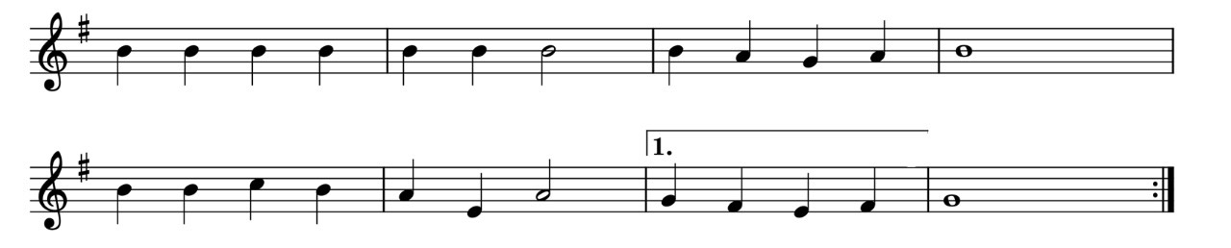
HỌC HÁT TỪNG CÂU
MÁI TRƯỜNG TUỔI THƠ
Câu 3-4
Trên quê hương xanh tươi bao la, gió thơm mùi hương lúa.
Bên trang sách em vui học chăm cho cuộc đời nở hoa.

Slide 13
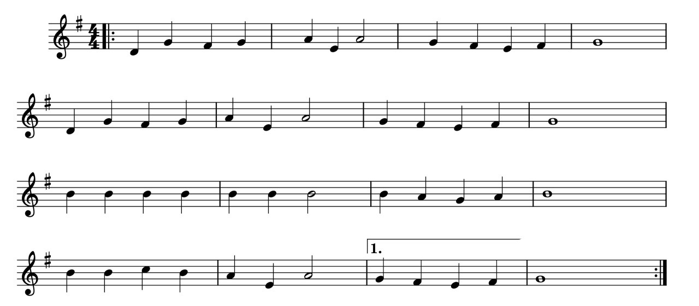

Ghép toàn lời 1
Mái trường tuổi thơ
(Aura Lea)
Nhạc: George R. Poulton
Lời Việt: Lê Anh Tuấn
Trường em nằm bên cánh đồng lúa, nghe câu hò ngân xa.
Tuổi thơ hồn nhiên đón ngày mới, tiếng chim hòa lời ca.
Trên quê hương xanh tươi bao la, gió thơm mùi hương lúa.
Bên trang sách em vui học chăm cho cuộc đời nở hoa.

Slide 14
Ghép toàn bài
Mái trường tuổi thơ
(Aura Lea)
Nhạc: George R. Poulton
Lời Việt: Lê Anh Tuấn
Trường em nằm bên cánh đồng lúa, nghe câu hò ngân xa.
Tuổi thơ hồn nhiên đón ngày mới, tiếng chim hòa lời ca.
Trên quê hương xanh tươi bao la, gió thơm mùi hương lúa.
Bên trang sách em vui học chăm
cho cuộc đời nở hoa. … cho nhịp sống chan hòa.

Slide 15
Ghép toàn bài
Cùng nhạc đệm
Mái trường tuổi thơ
(Aura Lea)
Nhạc: George R. Poulton
Lời Việt: Lê Anh Tuấn
Trường em nằm bên cánh đồng lúa, nghe câu hò ngân xa.
Tuổi thơ hồn nhiên đón ngày mới, tiếng chim hòa lời ca.
Trên quê hương xanh tươi bao la, gió thơm mùi hương lúa.
Bên trang sách em vui học chăm
cho cuộc đời nở hoa. … cho nhịp sống chan hòa.

Slide 16

HÁT KẾT HỢP GÕ ĐỆM THEO NHỊP CHIA ĐÔI
Câu 1
Trường em nằm bên cánh đồng lúa, nghe câu hò ngân xa.

Slide 17
HÁT
KẾT HỢP GÕ ĐỆM
Mái trường tuổi thơ
(Aura Lea)
Nhạc: George R. Poulton
Lời Việt: Lê Anh Tuấn
Trường em nằm bên cánh đồng lúa, nghe câu hò ngân xa.
Tuổi thơ hồn nhiên đón ngày mới, tiếng chim hòa lời ca.
Trên quê hương xanh tươi bao la, gió thơm mùi hương lúa.
Bên trang sách em vui học chăm
cho cuộc đời nở hoa. … cho nhịp sống chan hòa.

Slide 18
TIẾT 9
Hát: Mái trường tuổi thơ
(Aura Lea)
Nhạc: George R. Poulton
Lời Việt: Lê Anh Tuấn

